Slide 1
Satellietplaatsbepaling en toepassingen voor de landbouw
David van der Schans
Leonard den Hartog
Notes:
Deze presentatie geeft een introductie over GPS plaatsbepaling.
De principes van de techniek en toepassing ten behoeve van toepassing in de landbouw worden op eenvoudige wijze uitgelegd.
De lesstof in ontwikkeld voor cursisten in het middelbaar en hoger landbouwonderwijs, MBO-niveau 3 en 4 en HBO.
De presentatie is bedoeld als voorbereiding op een praktijkmodule waarbij de cursisten met handheld GPS ontvangers leren werken.
Dit materiaal is ontwikkeld door WUR – PPO agv in het kader van WURKS project ontwikkeling praktijkmodules over precisie landbouw.

Slide 2
Leerdoelen
Basiskennis voor niveau 3/4/5
De deelnemer heeft inzicht in de mogelijkheden, beperkingen en nauwkeurigheid van plaatsbepaling met GPS.
De deelnemer kan m.b.v. GPS, percelen en plekken binnen percelen opmeten (punten, lijnen en vlakken).
De deelnemer is in staat eerder vastgelegde objecten terug te vinden.
Verdiepingskennis voor niveau 4/5
De deelnemer kan de verschillen tussen satellietsystemen en gebruikte technieken zoals RTK – GPS benoemen
De deelnemer is in staat de vastgelegde gegevens te interpreteren en voor vervolgstappen te gebruiken.

Slide 3
Voorbereidende theorie
Informatie
Wat is satellietplaatsbepaling?
Satellietnavigatiesystemen
GPS nauwkeurigheid & signaalcorrectie
Toepassingen van GPS
Apparatuur
Gebruik van handheld GPS ontvangers en software voor veldwaarnemingen
Gebruik van handheld apparatuur en software voor registratie van teelttechnische gegevens

Slide 4
Satellietplaatsbepaling
Bepalen van de locatie/positie op aarde met behulp van satellieten
Begrip: GNSS (Global Navigation Satellite System)
‘GPS’ is een merknaam!
Principe: meten reistijd signalen (GHz frequentie) tussen satelliet en ontvanger (op aarde)
Afstand berekenen uit nauwkeurige tijdmeting
Notes:
Satellietplaatsbepaling
Plaatsbepaling met behulp van GNSS(Global Navigation Satellite System) is het bepalen van de locatie op aarde met behulp van speciale satelliet constellaties. Om de positie op aarde te kunnen bepalen moet de afstand tot tenminste 4 satellieten worden vastgesteld. De afstand tot de satelliet wordt gemeten door het meten van tijd die het signaal nodig heeft voor zijn reis naar de ontvanger. Om op iedere plaats op aarde 24 uur per dag voldoende satellieten binnen bereik te hebben bestaat een constellatie van navigatiesatellieten uit meer dan 20 satellieten. De satellieten cirkelen op een hoogte van ongeveer 20.000 km om de aarde met een omlooptijd van ongeveer 12 uur.
Het defensie systeem NAVSTAR global positioning system (gps) is het meest bekend. Daarnaast zijn er andere systemen voor satellietplaatsbepaling: GLONASS (Rusland), Beidou (China). Deze systemen zijn oorspronkelijk voor militair gebruik ontwikkeld maar de signalen zijn nu ook beschikbaar voor civiel gebruik. De Europese Unie ontwikkelt een civiel systeem, Galileo dat in 2014 operationeel zal zijn.
Kenmerken
Het zendgedeelte van een GNSS systeem bestaat uit minimaal 24 werkende satellieten die in zes vaste banen en in een vaste tijd rond de aarde draaien en elk een eigen signaal uitzenden.
Het GNSS systemen zijn 24 uur per dag in bedrijf, nagenoeg overal ter wereld bruikbaar en werkt onder alle weersomstandigheden.

Slide 5
Satellietplaatsbepaling
Principe afstandmeting naar satelliet
Satellieten sturen radiogolven naar de aarde
Snelheid Radiogolven 300.000 km/sec (lichtsnelheid)
Deze radiogolven bevatten:
Huidige tijd satelliet(atoomklokken in satelliet)
X, Y en Z-coördinaat van huidige plaats satelliet
afstand satelliet - GPS ontvanger = tijdsverschil x lichtsnelheid
Notes:
Het gps-systeem is geschikt voor zowel navigatiedoeleinden, geodetische puntbepaling, geografische informatiesystemen en nauwkeurige tijdsbepaling. De afstanden tussen de satelliet en de ontvanger worden afgeleid uit de gemeten looptijden van radiogolven. De satellieten zenden de informatie op twee frequenties uit. Op deze frequenties zijn digitale codes aangebracht. Die codes bevatten informatie over de satelliet zelf: De positie van de satelliet, en de onderlinge synchronisatie van de satellietklokken, en. Deze codes vormen samen de informatie die van belang is voor de plaatsbepaling.
Het principe van het systeem berust erop dat iedere satelliet een zeer nauwkeurig radiosignaal uitzendt met daarin zijn identificatie plus een zeer precieze tijdmelding (iedere satelliet heeft meerdere atoomklokken aan boord). De baan van iedere satelliet is vooraf bekend, dus ook de plaats waar vandaan het signaal is verzonden. Door na te gaan hoeveel vertraging er is in de ontvangst van het tijdsignaal, kan de ontvanger berekenen hoever hij van die satelliet verwijderd is. Met behulp van het dopplereffect is het mogelijk om snelheden te meten. Door wisselende atmosferische omstandigheden ontstaan vertragingen in het signaal en kan een fout van enkele meters ontstaan.
Bij satellietplaatsbepaling geldt dus: de satelliet is altijd de zender, het plaatsbepalingstoestel is altijd de ontvanger (op aarde). Het systeem kan dus niet iemand volgen. (dit is een veel voorkomend misverstand)

Slide 6
Satellietplaatsbepaling
Nauwkeurige tijdsbepaling heel belangrijk
3 of 4 atoomklokken in elke satelliet
Gebruiker geen atoomklok
Tijd gebruiker onbekend → extra gegeven nodig
Minimaal 4 satellieten nodig voor plaatsbepaling

Slide 7
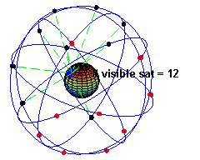



Satellietplaatsbepaling
Voldoende dekking gedurende de hele dag; minimaal 20 satellieten nodig (cirkelen constant rond de aarde)
Vrij zicht (bomen en gebouwen houden signalen tegen)
Satellieten stelsels (constellatie)
NAVSTAR-GPS (24 satellieten)
GLONASS (22 satellieten)
Galileo (27 satellieten)
Notes:
Satelliet constellatie= is stelsel van navigatie satellieten

Slide 8

Satellietplaatsbepaling
Een vaste afstand tot 1 satelliet geeft een cirkel op aarde
Bij 3 satellieten één snijpunt overlappende cirkels
Snijpunt=positie!
1 extra satelliet voor hoogte en compensatie klokafwijking ontvanger.

Slide 9
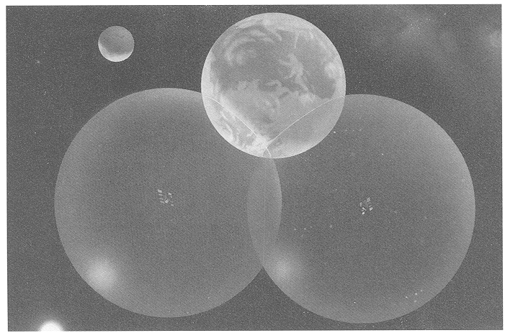

Voorbeeld:
Snijpunt
Satelliet 1
Satelliet 2

Slide 10
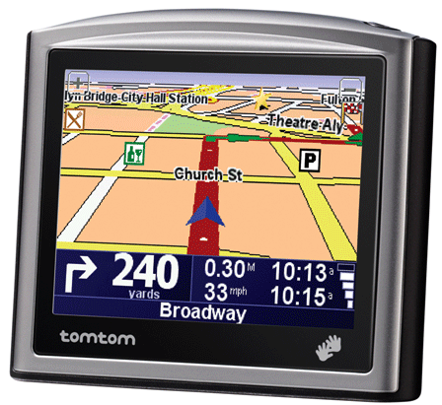
Satellietstelsels NAVSTAR-GPS (‘Global Positioning System’)
Verenigde Staten militair systeem
Operationeel vanaf 1995
24 satellieten (20.200 km hoogte)
Nauwkeurigheid < 15 meter
Met Egnos correctie < 1,5 meter
Toepasbaar als aanvulling op GPS met speciale ontvanger

Slide 11
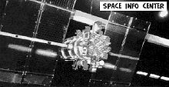
Satellietstelsels GLONASS
Russisch
Momenteel operationeel
22 satellieten (19.100 km hoogte)
Nauwkeurigheid < 20 meter
Egnos correctie mogelijk
Toepasbaar als aanvulling op GPS met speciale ontvanger
GLONASS satelliet
Notes:
GLONASS
GLONASS-satelliet
GLONASS GLObal NAvigation Satellite System vergelijkbaar met het Amerikaanse GPS en het Europese Galileo. Het raakte in verval in 2002 nog 8 satellieten maar werd later weer opgepoetst. Het moet bij voltooiing bestaan uit een stelsel van 24 kunstmanen waarvan er 22 operationeel zijn en 3 reserve.
Systeem operationeel sinds 1991
Kenmerken
De kunstmanen op een hoogte van 19.100 km; volledige baan om de aarde in 11 uur en 15 minuten . Ze zijn dusdanig gepositioneerd dat er op elke plek op aarde altijd minimaal 5 boven de horizon zijn. De horizontale positiebepaling was tijdens de hoogtijdagen tot 55 meter nauwkeurig. Voor verticale bepaling was dat 70 meter. De snelheidsvector is tot 15 cm/s en de uitgezonden tijdssignalen zijn tot 1 μs nauwkeurig. Voor Russische militaire toepassingen is een hogere nauwkeurigheid tot op 10 meter beschikbaar via het zogenaamde P-signaal.

Slide 12
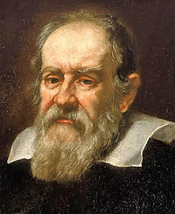
Galileo
Europees
Operationeel vanaf 2014
Civiel systeem
27 satellieten + 3 reserve
Hoogte 23.616 km
Met Egnos correctie nauwkeurigheid <70 cm
Ontvangers voor Galileo/NAVSTAR-GPS/Glonass
Galileo Galileï
Notes:
Galileo (navigatiesysteem)
Galileo Europese systeem voor satellietnavigatie. Gebouwd in opdracht van de Europese Unie ism European Space Agency (ESA). Het Galileo-project is het grootste Europese ruimtevaartproject aller tijden. Galileo wordt het eerste niet militaire systeem.
Galileo vanaf 2014 operationeel vanaf dat moment door iedereen gratis te gebruiken voor tijdreferentie- en navigatiedoeleinden. Er wordt naar gestreefd naar een zeer hoge kwaliteit van plaats en tijd bepaling.
De politieke bestaansreden van Galileo is behoud van de Europese onafhankelijkheid ten opzichte van de Verenigde Staten.
Galileo zal autonoom kunnen functioneren en eveneens interoperabel zijn en kunnen samenwerken met zowel GPS als GLONASS.
De huidige bestaande systemen hebben een 'militaire precisie'. Echter, het Europese systeem wordt het nauwkeurigste systeem. Bij het ontwerp van Galileo is gedacht aan millimeterpositiebepaling, niet alleen voor blinden maar ook voor de bouwsector.
De belangrijkste reden waarom Europa een eigen systeem wilde was vooral het risico dat GPS of GLONASS uitgeschakeld of versleuteld zou kunnen worden terwijl Europa dit systeem belangrijk vindt voor de eigen vliegtuigen en schepen. Kortom, het is de bedoeling dat er altijd een satellietnavigatietechnologisch systeem beschikbaar is.
Kenmerken
De geschatte kosten voor het project, inclusief infrastructuur op aarde, bedragen zo'n 3,4 miljard euro. Voor het project worden dertig satellieten gelanceerd. Drie daarvan zijn reservesatellieten.
Technische voordelen
Galileo is in enkele opzichten beter dan GPS, met name:
Betere precisie voor alle gebruikers
Betere dekking van satellietsignalen op hogere geografische breedten (met name de Scandinavische landen profiteren hiervan)
Participatie
Ook China, Marokko, Israël en India nemen deel aan het project en dragen bij aan de financiering en ontwikkeling. Met enkele andere landen, waaronder Canada, Brazilië en Australië, lopen besprekingen over deelname aan het project. China droeg zo'n € 230 miljoen bij maar besliste in 2000 om een onafhankelijk navigatiesysteem te maken, genaamd Beidou. Nederland draagt € 43 miljoen bij.
Problemen
In 2007 raakte het project in problemen. Een consortium van acht uitvoerende Europese ruimtevaartbedrijven kwam niet binnen de tijdspanne tot overeenstemming over het gewenste resultaat. De Duitse staatssecretaris voor Wetenschap Peter Hintze liet weten dat de EU-landen "in principe" willen doorgaan met Galileo.
Op 30 november 2007 is alsnog een akkoord bereikt over de bouw van het systeem, dat in 2013 operationeel moet zijn.^{[1]} De verwachting is dat het project 3,4 miljard euro gaat kosten.
Het Amerikaanse tijdschrift IEEE Spectrum heeft het project tot "Loser" bestempeld vanwege de overschrijding van het budget en de tijdsplanning.^{[2]}
Satellieten
De 27 satellieten zullen in drie middelhoge cirkelvormige banen worden gebracht op een hoogte van 23 616 km en onder een hoek van 56 graden ten opzichte van het evenaarsvlak. Door het grote aantal satellieten, de positie en de drie reservesatellieten is het systeem buitengewoon betrouwbaar. Bovendien kan de gebruiker informatie ontvangen in verband met de nauwkeurigheid van het aangeboden signaal, zodat ook daar waar de veiligheid hoofdzaak is men weet of de gegevens bruikbaar zijn. Er zullen 10 civiele navigatiesignalen uitgezonden worden op de frequenties 1164-1215 MHz, 1215-1300 MHz en 1559-1592 MHz.
Grondstations
Galileo zal beschikken over tweewegcommunicatie tussen de satellieten en de grondstations.
Galileo-sensorstation (GSS)
Twintig Galileo-sensorstations (GSS) worden verbonden via een wereldwijd netwerk met de GCC, waar de verzamelde gegevens op juistheid gecontroleerd zullen worden en waar de tijd van elke satelliet met de klok in het controlecentrum vergeleken wordt. Via 15 uplinkstations kunnen correcties naar de satellieten gezonden worden.
Gebruikerstoestel
Naast transportnavigatie kan men door gebruik van een speciale chip in het gebruikerstoestel noodsignalen versturen. Galileo zal de locatie van de gebruiker bepalen en een bevestiging sturen dat hulp onderweg is.

Slide 13
Toepassingsgebieden
Toepassing van gps plaatsbepaling
Navigatie via land, lucht, water
Kartering natuur, landschap, infrastructuur
Weg- en waterbouw
Volksgezondheid
Veiligheid
Landbouw
Notes:
Met GPS plaatsbepaling kunnen lengte- en hoogtemetingen worden gedaan. Het traditionele landmeetwerk met meetlinten, waterpastoestellen en theodolieten worden nu met nauwleurige GPS ontvangers gedaan.
GPS plaatsbepaling is bovendien zeer snel. De processor en software in de ontvangers zorgt ervoor dat we op elk moment de plaats en hoogte kunnen bepalen, als van voldoende satellieten signalen kunnen worden ontvangen.
Behalve voor navigatie in auto, fiets en wandelen, wordt het ook toegepast bij grandverzet, de aanleg van wegen, het maken van dijken etc.
Voor het opmeten van landschaps elementen voor allerlei kaarten, denk aan veranderde wegtracees, nieuwe gebouwen, veranderd grondgebruik, kan met een GPS ontvanger de positie van deze elementen worden vastgesteld en op een bestaande digitale kaart worden geprojecteerd.
GPS plaatsbepaling wordt ook steeds meer ingezet om veranderingen in de leefomgeving in kaart te brengen. GPS plaastbepaling gekoppeld aan het voorkomen van: bepaalde planten- en dierensoorten, bodemeigenschappen, ziekten en plagen, metingen naar lucht- en waterkwaliteit geven snel een overzicht van situaties en veranderingen die optreden.
Gegevens die gekoppeld zijn aan plaats wordt geoinformatie genoemd. Voor het verwerken van geiinformatie is software ontwikkeld GIS (geoinformatie systemen waarmee ruimtelijke informatie snel kan worden geanaliseerd en gepresenteerd.

Slide 14
Principe GPS signaalcorrectie
Twee ontvangers ontvangen
dezelfde signalen
dezelfde fouten
Referentie ontvanger op ‘bekend’ punt
Correctie berekenen
Correctie sigaal verzenden naar ontvangers
gebruiker
Referentie

Slide 15
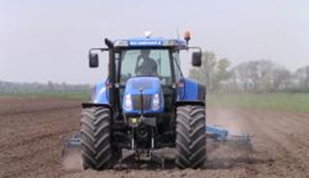
GPS Correcties
RTK Fixed < 2 cm
OmniSTAR HP < 10 cm
DGPS 20 -100 cm
Egnos 100 – 300 cm
‘Ruw signaal’ 500 – 1500 cm
Notes:
Nauwkeurigheid
Er zijn twee verschillende nauwkeurigheidsniveaus bij gps: Precise Positioning Service (PPS) en Standard Positioning Service (SPS). Waar SPS alleen gebruik maakt van de C/A-code op het L1-signaal, maakt PPS ook gebruik van de P-code om een hogere nauwkeurigheid te verkrijgen. De nauwkeurigheid van SPS bedraagt ca 10 meter;
Voor een hogere precisie kan een correctiesignaal van EGNOS (Europa) worden gebruikt.
Fouten kunnen ontstaan door
Satellietklokafwijkingen
Als de atoomklok die in de satelliet tikt 1 miljardste van een seconde (1 nano-seconde) afwijkt, dan resulteert dit op de aarde al in een fout van ongeveer 30 centimeter. Vandaar dat de satellieten worden uitgerust met uiterst nauwkeurige (Cesium) atoomklokken. Echter zullen ook deze super-nauwkeurige klokken op den duur verlopen en veroorzaken ze zo afwijkingen van ca. 1 meter in de positieberekening. GPS ontvanger software
Ook in de GPS ontvanger moet op de een of andere manier een nauwkeurige klok hebben. Aangezien een atoomklok niet erg praktisch is, ze wegen immers zo’n 20 kg en kosten ca. 50.000 dollar, wordt dit probleem wiskundig opgelost. We hebben hiervoor echter wel minstens 4 zichtbare satellieten nodig. Plaats van de satelliet
De locatie van de satelliet is een derde oorzaak van onnauwkeurigheden. Het is van belang te weten waar de bron van het signaal zich ongeveer bevindt. Afwijkingen in de positie van de satellieten resulteren in een typische fout van enkele meters. Atmosferische effecten
en geen onbelangrijke oorzaak van verstoring is de atmosfeer die zich rond de aarde bevindt. De verschillende luchtlagen zorgen ervoor dat het signaal wordt afgeremd en dus vertraagd binnenkomt bij de ontvanger. Dit kan fouten groter dan 10 meter introduceren. Om het probleem op te lossen zenden de satellieten 2 signalen uit op 2 verschillende frequenties. Echter zijn het enkel de duurdere GPS systemen die zijn uitgerust om de 2 frequenties te ontvangen (Dual-Frequency ontvangers).
Meerwegontvangst
Fouten door meerwegontvangst kunnen ontstaan als radiogolven van een satelliet via meerdere wegen de ontvanger bereiken, via reflectie tegen gebouwen of bergen. De gebruikte frequenties minimaliseren dit effect, doordat de verspreiding van de gereflecteerde signalen de signaalsterkte van deze verzwakken.
Antennehoogte
Met name bij handheld GPS ontvangers is de ontvanger vaak afgeschermd doordat de gebruiker deze vlak voor zijn lichaam houdt. Een groot deel van ruimte wordt hierdoor afgeschermd en satellietsignalen in dat deel bereiken de ontvanger niet of via een omweg.

Slide 16
GPS nauwkeurigheid & landbouwtoepassingen
GPS zonder correctie : 500 tot 1500 cm
Niet geschikt voor landbouwtoepassing
GPS met EGNOS correctie : 100 tot 300 cm
Beperkt geschikt (alleen kunstmest strooien en spuiten)
GPS met ‘Differential correctie’ (DGPS) : 10 tot 30 cm
Geschikt voor (parallel rijden, variabel doseren en sectiecontrole)
GPS met RTK correctie (RTK-GPS) : 1 tot 2 cm
Zeer geschikt (zaaien-schoffelen, poten, aanaarden)
Notes:
Correctie is dus nodig voor landbouw doeleinden!
Machine besturing in de landbouw vereist een zeer hoge nauwkeurighied. Voor veel toepassingen mag de afwijking niet groter zijn dan enkele centimeters. (RTK-GPS)
Nauwkeurige ontvangers zijn kostbaar. Een RTK-GPS stuursysteem kost ongeveer €17.000

Slide 17
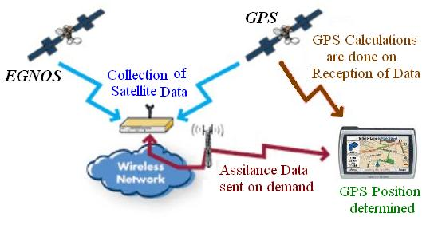
EGNOS correctie
Europees satelliet correctie systeem
3 extra satellieten (geo-stationair)
Netwerk van grondstations
GPS met Egnos nauwkeurigheid < 1,5 m afwijking
Notes:
EGNOS-DGPS
Voor veel toepassingen is een afwijking van 10 meter niet acceptabel. Om de nauwkeurigheid te verbeteren worden correcties berekend ten opzichte van een netwerk van vaste stations op de aarde. In Europa is de EGNOS correctie beschikbaar. EGNOS bestaat uit een netwerk van grondstations waarvan de positie exact bekend is en drie geo-stationaire satellieten. Dit zijn satellieten die met de aarde meedraaien en altijd boven dezelfde plek staan. Met de afwijking van de GPS locatie en de werkelijke positie wordt een correctie berekend. De correcties worden via de geostationaire satellieten naar GPS ontvangers gestuurd. De correctie verbetert de nauwkeurigheid van de GPS lokatie met een factor 10 tot ca 1,5 meter.

Slide 18
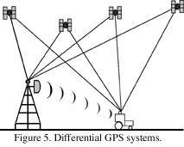
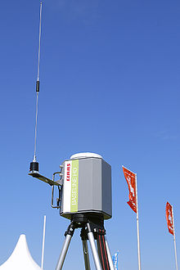
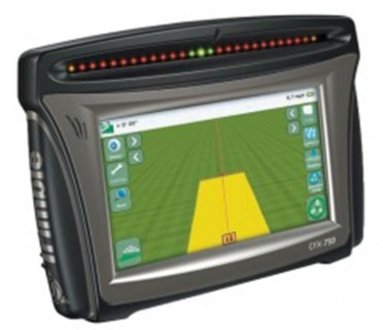
DGPS correctie
‘Differential GPS’
Netwerk van vaste grondstations
UHF radio frequenties
Tot 20 cm nauwkeurig
Notes:
Overig DGPS
Er zijn ook commerciële DGPS (Differential GPS signalen) beschikbaar die een grotere nauwkeurigheid hebben doordat ze zijn gebaseerd op een dichter netwerk van referentie stations. Naarmate de afstanden tot referentie stations waarvoor de correcties worden berekend groter is wordt de correctie onnauwkeuriger.

Slide 19
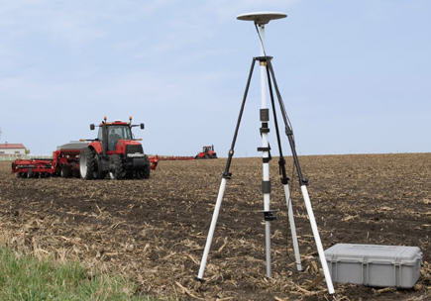
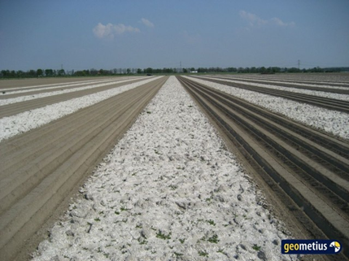
RTK correctie
‘Real Time Kinematic’ GPS
Vast grondstation
In Nederland: binnen 10 km van de trekker
FM radio frequentie correctie
06 GPS correctie via telefoon modem
Nauwkeurig afwijking <2 cm
Notes:
Wat is RTK DGPS
RTK-DGPS (RTK =Real Time Kinematic)
RTK staat voor Real Time Kinematic Bij DGPS wordt alleen gebruikgemaakt van gecodeerde informatie van de satellietsignalen, bij RTK wordt de fase van de satellietsignalen gebruikt, waarop deze codes zijn gemoduleerd. De resolutie van deze fase is in de orde van 20 centimeter en kan worden gemeten met een nauwkeurigheid van 1/100e, dus 2 millimeter. Op deze manier wordt dus de nauwkeurigheid van plaatsbepaling ten opzichte van DGPS nog eens met zo'n factor 10 tot 100 verhoogd.
Om dit te kunnen realiseren moet echter aan een aantal voorwaarden worden voldaan, namelijk:
Twee ontvangers nodig, een referentieontvanger en een mobiele ontvanger, die in staat zijn om deze fase te meten.
Bij voorkeur min 6 verschillende satellieten ontvangen.
Een snelle en betrouwbare radioverbinding om de grotere hoeveelheid aan informatie over te sturen van de referentie- naar de mobiele ontvanger.
Initialisatie nodig. Het gehele aantal golflengten tussen ontvanger en satelliet bepalen. De fase van het gemeten signaal is een zich herhalend restant van het complete signaal. (meerduidigheid)
Software om de berekening van de meerduidigheden kan uitvoeren.
Geringe afstand tussen mobiele ontvanger en de referentieontvanger omdat verschillen in de ionosfeer en troposfeer een belemmerende factor vormt. Ook het gebruik van de UHF-verbinding beperkt dit bereik. In Nederland is dit aan regels gebonden en mag meestal niet meer dan 0.5 - 1 Watt gebruikt worden bij hoogtes van maximaal 20 meter. Het gebruik van een RTK-DGPS (UHF) zender [zowel vast als portable] is vergunningplichtig. Een zendvergunning kan aangevraagd worden bij het Agentschap Telecom Het gebruiken van RTK-DGPS (UHF) systemen zonder zendvergunning is strafbaar.

Slide 20
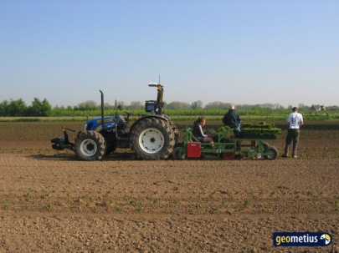
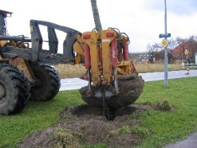
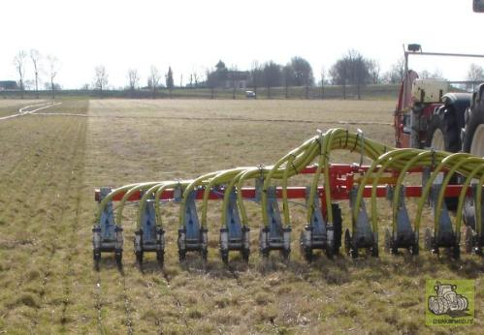
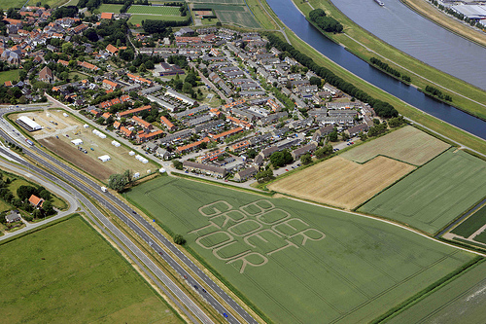
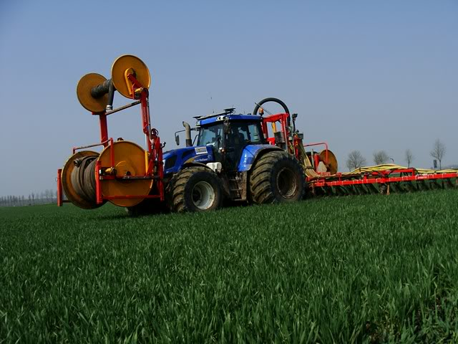
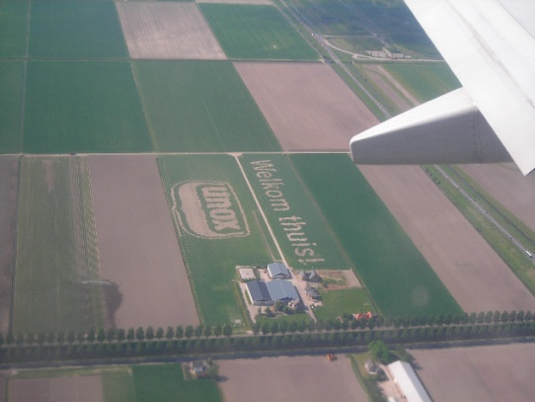
GPS toepassingen in de groensector
Voorbeelden: akkerbouw, veehouderij en groenvoorziening
Notes:
Agrometius, buxusplanten
SBG bomen planten
SBG boer groet toer

Slide 21
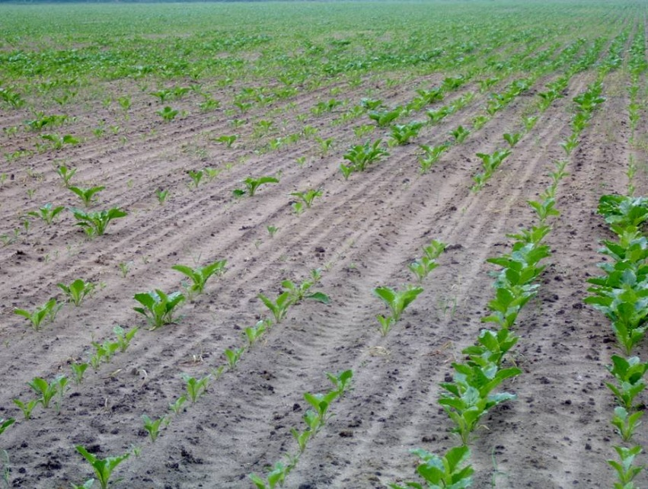
Toepassingen landbouwbedrijf toekomst
Gps signaal nu vooral gebruikt voor rechtrijden/ parallel rijden
Breed toepassingsgebied van gps als ‘gereedschap’ bij teeltmonitoring
Gewas, bodem en perceels-
registratie en de daarop
volgende acties >
Valplek in suikerbieten
Notes:
Naast navigatie van tractor en werktuig, kunnenn gps ontvangers van nut zijn bij het vastleggen van plaatsen waar zich problemen voordoen.
Bijvoorbeeld:
Plekken met onvoldoende drainage in natte perioden.
Slempplekken,
Valplekken vanwege aaltjes,
Plekken met wortelonkruiden
Ook biedt het mogelijkheden in combinatie met meet apparatuur op oogstmachines om opbrengstkaarten te maken.
Koppeling van GPS aan sensoren op tractoren geven een beeld van trekkracht, werksnelheid, brandsofgebruik etc.
Met deze informatie kunnen teeltmaatregelen worden geoptimaliseerd.
Eisen aan de nauwkeurigheid van GPS plaatsbepaling bij dergelijke toepassingen zijn niet erg hoog een nauwkeurigheid van <2 meter is meestal voldoende.

Slide 22
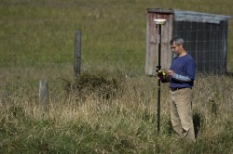
Handheld GPS systeem
Gebruik: kenmerken van percelen
inmeten
Perceelsgrenzen
Sloten, greppels, drainage
Grondmonsters
Spuit- en strooibanen
Plekken markeren (structuur-, ziekten en plagen)
Notes:
http://www.agrometius.nl/uploads/leaflets/agrometius_brochure_031110uitv.pdf

Slide 23
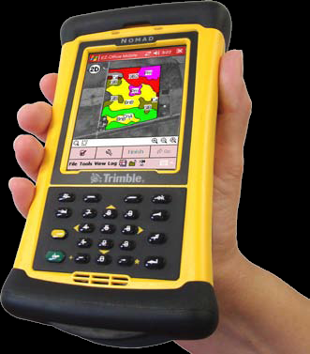
Handheld GPS systeem
Gebruik (2)
Digitale foto’s maken, inclusief hun GPS positie.
Onkruiden
Virusplanten
Valplekken (aaltjes)
Structuurplekken
Let op naamgeving van de gegevens! (dat je ze ook weer terug kunt vinden)

Slide 24
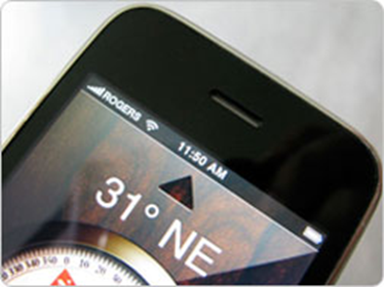
Stap verder handheld gps, toekomst...
GPS ontvanger standaard in smartphones inge-bouwd
Verdere ontwikkeling van ‘applications’
op het gebied van akkerbouw
Bijvoorbeeld:
Met smarthphone een foto maken van onkruid of ziekte symptoom
Coördinaten worden aan foto gekoppeld (plaatsspecifiek)
Verzenden foto met coordinaten aan bedrijfsadviseur
Deze krijgt de informatie en neemt actie

Slide 25

Vragen:
Waar is het principe van satellietnavigatie op gebaseerd?
Noem 3 oorzaken van onnauwkeurigheid van GPS plaatsbepaling:
Welke nauwkeurigheid is er mogelijk?
Hoeveel satellieten zijn er minimaal nodig voor een juiste plaatsbepaling?
Notes:
Antwoorden:
Waar is het principe van satellietnavigatie op gebaseerd?
Satellieten volgen een bekende baan met een bekende snelheid zodat de positie altijd bekend is. (HBO)
Vanuit de bekende positie zenden satellieten signalen uit met hun positie en heel nauwkeurig, het tijdstip (atoomklok) (MBO)
De snelheid van de signalen = lichtsnelheid (300.000 km per seconde)(HBO)
De ontvanger op aarde ontvangt alle satellieten binnen haar bereik. (MBO)
Uit de signalen worden de tijden berekend die signalen nodig hadden om vanuit de verschillende satellieten de ontvanger te bereiken. (HBO)
Hieruit worden de afstanden tot de satellieten berekend (tijd X de snelheid van het signaal = de afstand). (MBO)
Uit de afstanden wordt de positie afgeleid. (MBO
Noem 3 oorzaken van onnauwkeurigheid van GPS plaatsbepaling:
Vertraging in de admosfeer
Onnauwkeurigheid van de tijdwaarneming
Signalen die indirect bij de ontvanger komen
Welke nauwkeurigheid is er mogelijk zonder en met corredctie signalen?
Zonder correctie 10 meter met RTK correctie 2 cm
Hoeveel satellieten zijn er minimaal nodig voor GPS plaatsbepaling?
Minimaal 4 satellieten

Slide 26
Toepassing & nauwkeurigheid (keuze correctiesignaal) Welk GPS correctiesignaal (A, B of C) is nodig om voldoende nauwkeurig de positie te bepalen bij de volgende toepassingen?
Bewerking:
1. Vastleggen valplek
2. Aardappel poten en aanaarden
3. Variabel aardappelen poten
4. GPS sectie-controle veldspuit
5. Schoffelen uien
6. Parallel rijden
7. Kunstmest strooien
8. Opbrenstbepaling combine
Correctiesignaal:
A. GPS + EGNOS correctie
B. D-GPS
C. RTK-GPS
Notes:
Antwoorden
A
C
A
B
C
B
B
A

